Slide 1
Departamento de Ciencias Económicas, Administrativas y de Comercio Carrera de Comercio Exterior y Negociación Internacional Tema: Inteligencia de Negocios en el Comercio Internacional de esencias para base de perfumería de la partida 3302.90.00 Autor: Andrea Rosero Director: Ing. Jorge Ojeda.

Slide 2
INTRODUCCIÓN
La Inteligencia de negocios se define como la habilidad corporativa para tomar decisiones utilizando tecnología y herramientas que apoyen el objetivo. (Rosado, 2010)
identificar la influencia de este sistema en las decisiones gerenciales del comercio internacional en el campo de la perfumería
El comercio de esencias para base de perfumera registra movimientos importantes para el desarrollo de medianas y pequeñas empresas del Ecuador.
la base de datos se orienta a responder cuestionamientos como: ¿Existen montos superiores o inferiores según países de procedencia?, ¿las importaciones o exportaciones en peso difieren por vía de ingreso?, ¿la relación clientes proveedores es unidireccional?.

Slide 3
METODOLOGIA
Investigación cuantitativa descriptiva de Sampieri, se recopilan datos, se depuran analizan y transforman.
Teoría de conjuntos de Greg Cantor, conjuga el modelo relacional de grandes bases de datos de Codd y lógica de predicados, transformando la información en cubos relacionales, que son combinación de conjuntos depurados y analizados de la información de la partida arancelaria, cifras monetarias, pesos, pases de destino y procedencia, puestos de embarque, aduanas de ingreso y salida, empresas de transporte, agente afianzado.
Realización de entrevistas a las personas encargadas del área de comercio exterior de 3 empresas importadoras.

Slide 4
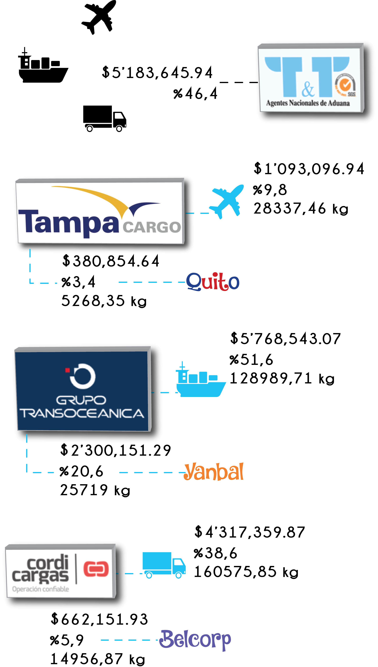
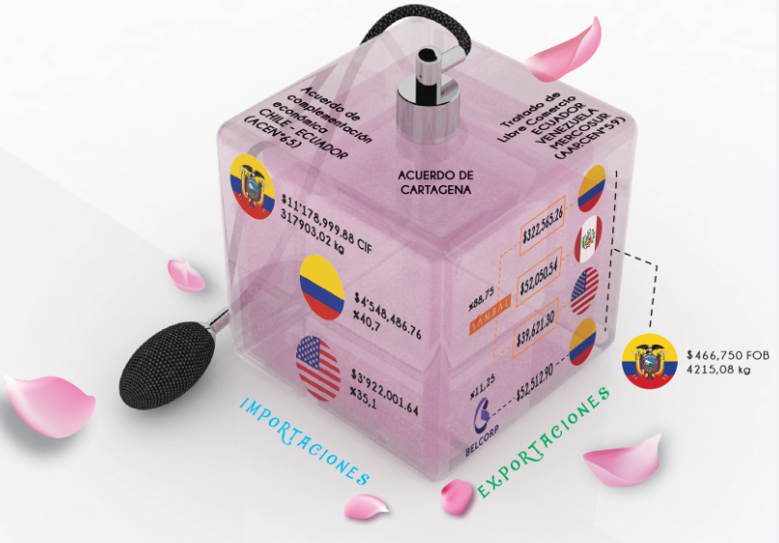
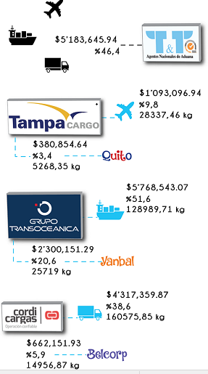
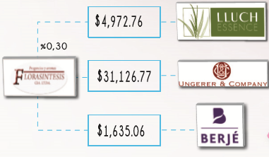
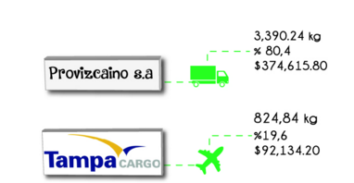
RESULTADOS

Slide 5
DISCUSION
Los montos de importación del sector alcanzan un valor de $11,178, 999.88 USD equivalente a 317903,02 kg.
En el campo de las exportaciones, no existe oferta exportable para la partida, y las empresas que se registran en las bases de datos son las multinacionales que se dedican a realizar transferencias entre compañías. Yanbal y Grupo Transbel (Belcorp).
El 40% de importadores practican contratos con cláusulas de exclusividad con sus proveedores, dificultando el acceso a estos mercados.
Las entrevistas realizadas revelan que el transporte se lo realizan por lo general utilizando los servicios de consolidación de carga, se toma en cuenta los costos.
Las decisiones gerenciales se apoyan en la inteligencia de negocios que se aplica a las esencias para base de perfumería.

Slide 6
MUCHAS GRACIAS
ANDREA ROSERO

